Slide 1
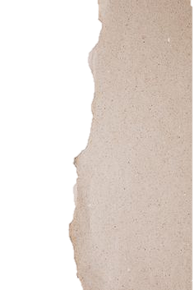
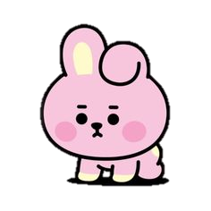
Diario
Diario
Martes 27 de octubre 2020

Slide 2
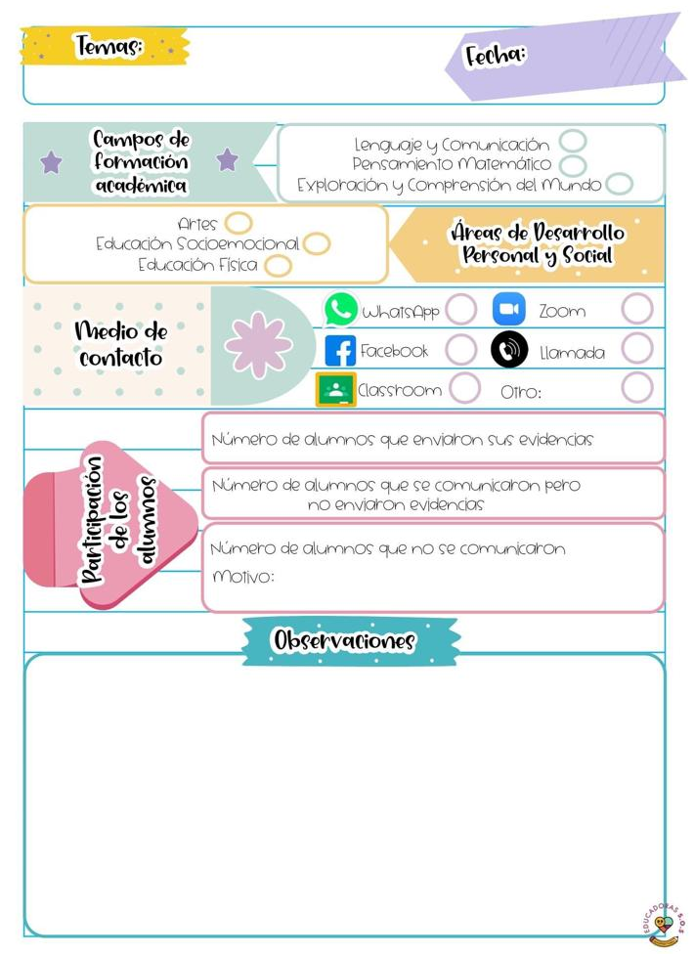
27/10/2020
11
Dos de ellos están justificados.
El día de hoy realizamos un experimento pero siento que tuve muchos errores y una gran área de oportunidad: Necesito explicar con palabras más simples algunos términos para que la información sea mejor comprendida por los alumnos. Aun así les gusto hacer algo nuevo y manipular diferentes materiales . Mi tono de voz estuvo bien, solo debo seguir atenta con los tiempos de cada clase para que no me sobre o falte tiempo. Y la evaluación se hizo igual que siempre, por medio de la recolección de evidencias por facebook.

Slide 3
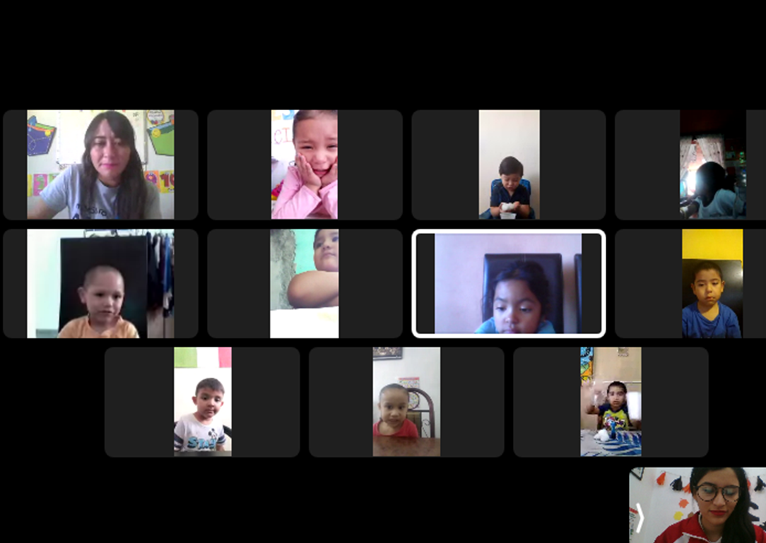
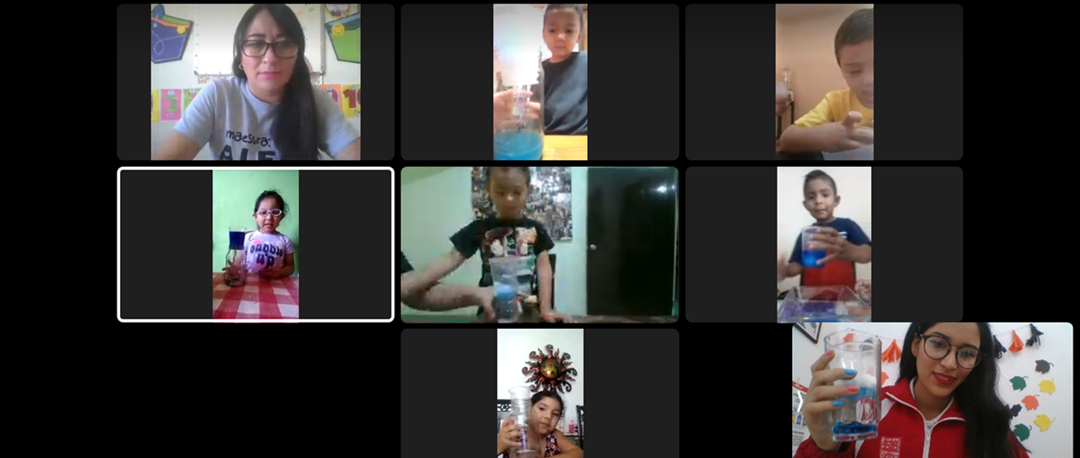
Evidencia fotográfica
Evidencia fotográfica

